Slide 1
LỚP 7
Gv: Trần Thị Thu Thủy
Trường THCS Nguyễn Gia Thiều

Slide 2
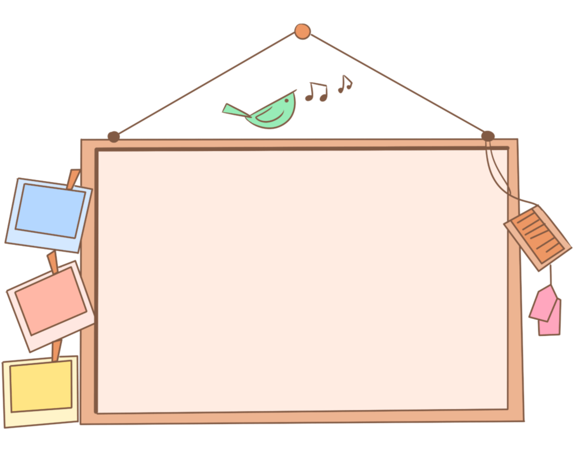
Chủ đề: NGHỆ THUẬT TRUNG ĐẠI VIỆT NAM
Tiết 5,6- Bài 3: Đường diềm trang trí với
họa tiết thời Lý

Slide 3
Chủ Đề :
NGHỆ THUẬT TRUNG ĐẠI VIỆT NAM
Tiết 5,6- Bài 3
Đường diềm trang trí với họa tiết thời Lý
1. Khám phá một số họa tiết đặc trưng của thời Lý

Slide 4
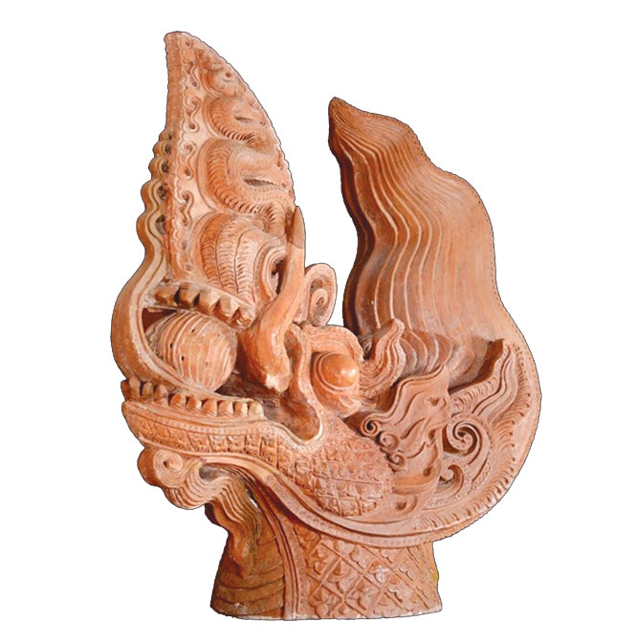
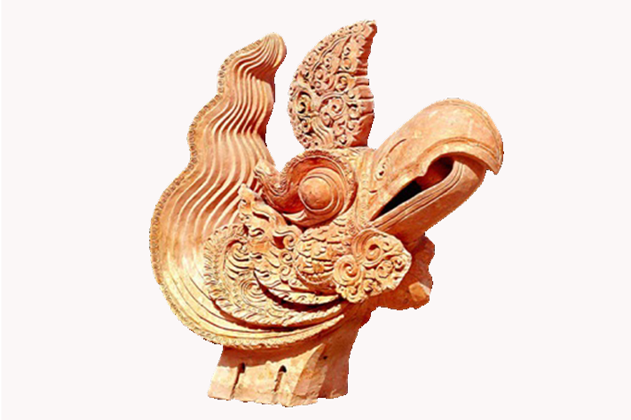
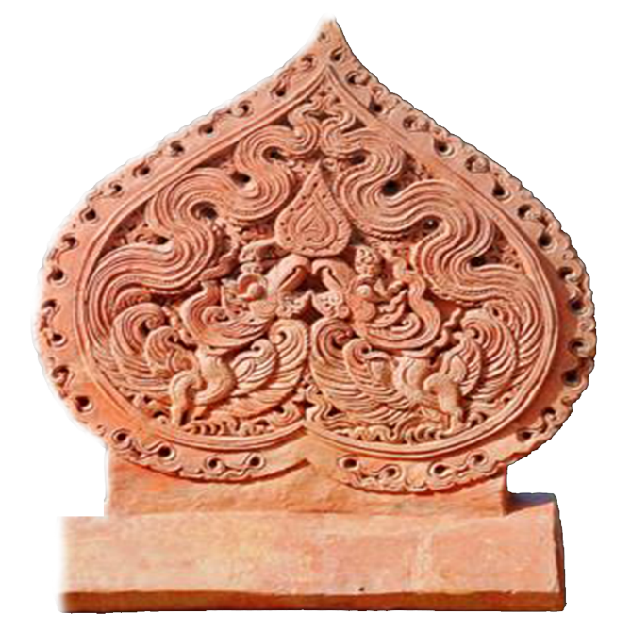
1. Khám phá một số họa tiết đặc trưng của thời Lý
Đầu rồng
(Đất nung)
Đầu phượng
(Đất nung)
Lá đề chim phượng
(Đất nung)

Slide 5
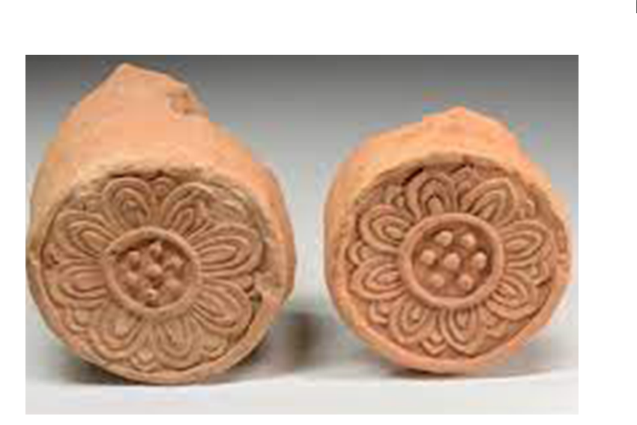
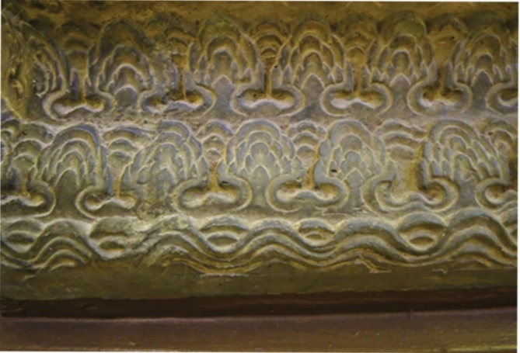
1. Khám phá một số họa tiết đặc trưng của thời Lý
CHI TIẾT MÁI
(GỐM)
Thủy ba hình nấm trên bệ tượng Phật Adiđà
chùa Phật Tích
Công năng của họa tiết trang trí thời Lí?
Nguyên lí tạo hình thường được sử dụng trong trang trí?
Chất liệu và hình thức thể hiện?

Slide 6
1. Khám phá một số họa tiết đặc trưng của thời Lý
Họa tiết trang trí thường được sử dụng là họa tiết sóng nước, hình phượng, hình rồng, lá đề.
Họa tiết được sắp xếp nối tiếp nhau theo nguyên lí lặp lại.
Chất liệu: đá, gỗ.
Hình thức thể hiện: điêu khắc.

Slide 7
Chủ Đề :
NGHỆ THUẬT TRUNG ĐẠI VIỆT NAM
Tiết 5,6- Bài 3
Đường diềm trang trí với họa tiết thời Lý
1. Khám phá một số họa tiết đặc trưng của thời Lý
2. Cách vẽ trang trí đường diềm
? Quan sát mình minh họa và trình bày các bước vẽ trang trí đường diềm
? Nguyên lí sử dụng trang trí đường diềm

Slide 8
2. Cách vẽ trang trí đường diềm
? Nhận xét về cách sắp xếp họa tiết? Màu sắc, bố cục?

Slide 9
2. Cách vẽ trang trí đường diềm
B1
Kẻ hai đường thẳng song song, sử dụng nguyên lý nhắc lại vẽ phác hình
B2
Vẽ họa tiết vào các mảng
B3
Vẽ thêm họa tiết phụ tạo sự liên kết các hình trong đường diềm
B4
Vẽ mầu hoàn thiện

Slide 10
Chủ Đề :
NGHỆ THUẬT TRUNG ĐẠI VIỆT NAM
Tiết 5,6- Bài 3
Đường diềm trang trí với họa tiết thời Lý
1. Khám phá một số họa tiết đặc trưng của thời Lý
2. Cách vẽ trang trí đường diềm
3. Vẽ đường diềm với họa tiết thời Lý

Slide 11
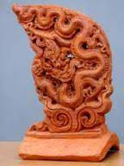
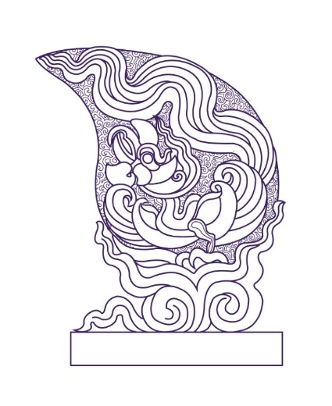
3. Vẽ đường diềm với họa tiết thời Lý
Lựa chọn họa tiết thời Lý để sử dụng cho bài vẽ
HÌNH THAM KHẢO

Slide 12
Nguyên lí sử dụng trang trí đường diềm
3. Vẽ đường diềm với họa tiết thời Lý

Slide 13
4. Trưng bày sản phẩm và chia sẻ
Nêu cảm nhận và phân tích :
+ Bài vẽ em ấn tượng
+ Hình, màu, nhịp điệu, sự cân bằng, tương phản trong bài
+ Nguyên lí bạn sử dụng trong bài vẽ
+ Giá trị thẩm mĩ của bài vẽ
+ Cách điều chỉnh để bức tranh đẹp và hoàn thiện hơn
Kể tên một số họa tiết thời Lý mà em biết

Slide 14
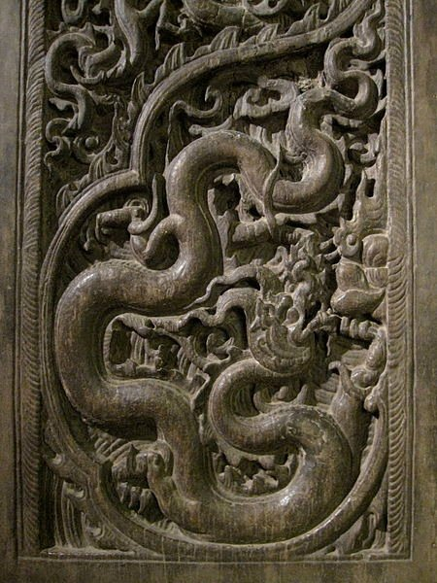
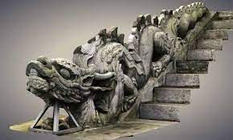
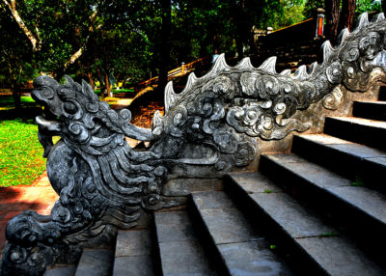
5. Tìm hiểu hình tượng rồng Việt Nam thời trung đại
Rồng thời lê
Rồng thời lý
Rồng thời Trần
+ Đặc điểm hình tượng rồng trong chạm khắc thời Trung đại?
+ Ý nghĩa của hình tượng rồng thời Trung đại?
Rồng thời Nguyễn

Slide 15
5. Tìm hiểu hình tượng rồng Việt Nam thời trung đại
Họa tiết thời Trung đại rất phong phú, được lưu lại dưới nhiều hình thức mĩ thuật với chất liệu đa dạng như : gỗ, đá, gốm… trong các công trình kiến trúc.

Slide 16
Dặn dò
- Hoàn thành bài nếu chưa hoàn thành tại lớp
- Chuẩn bị bài mới: TRANG PHỤC ÁO DÀI VỚI HẠ TIẾT DÂN TỘC
+ Xem trước nội dung bài
+ Chuẩn bị dụng cụ: Giấy A4, màu, bút chì, tẩy...

